Slide 1
Prečo práve ActiveLife?
Viktória Tarcali
Teamleader of External Distribution Life & Savings

Slide 2
Čo prináša ActiveLife?
Poistenie bez sporiacej zložky
Kvalitná a bohatá poistná ochrana
Nie je minimálna výška poistného
Možnosť poistiť až 8 osôb na jedinej poistnej zmluve
Bez rodinných väzieb
Bez obmedzenia pomeru počtu detí a dospelých
Asistenčné služby 2 €/rok/zmluva
Základné asistenčné služby ...rekonvalescencia
200 € na 1. poistnú udalosť
Asistenčné služby pri invalidite
Zľavy
Štandardné
Kampaňové

Slide 3
Pracovná neschopnosť

Slide 4
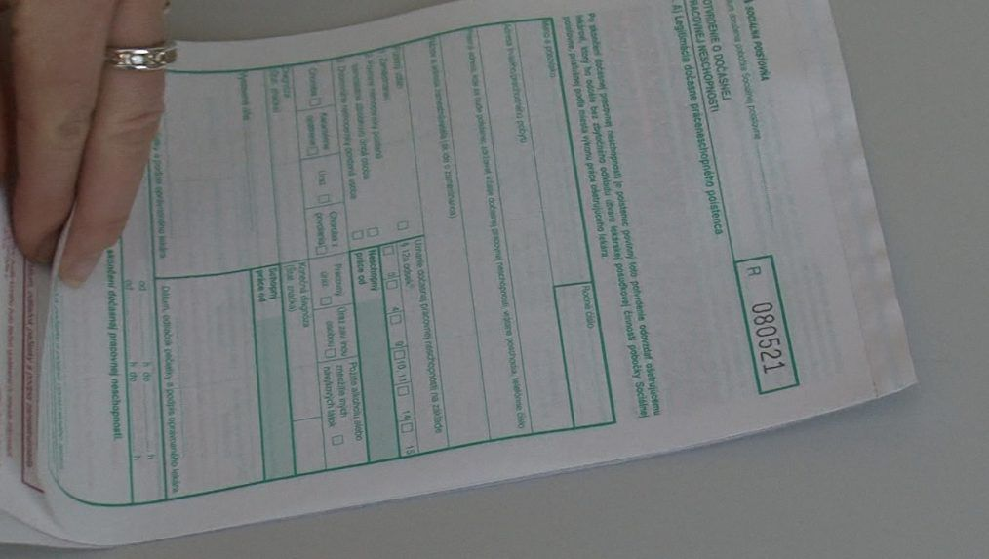
VPP a OPP
Pracovná neschopnosť nastane, keď poistený nemôže podľa lekárskeho rozhodnutia žiadnym spôsobom vykonávať a nevykonáva svoje zamestnanie alebo svoju samostatne zárobkovú činnosť, a to ani po obmedzenú časť dňa, ani nevykonáva riadiacu a/alebo kontrolnú činnosť.
Dátumom vzniku poistnej udalosti je deň, kedy je zistená pracovná neschopnosť. Poistná udalosť končí dňom, kedy je pracovná neschopnosť podľa lekárskeho rozhodnutia ukončená.
Nahlasuje sa max. 4 roky od PU – bez krátenia
Pri PU sa neskúma výška príjmu!!!

Slide 5
Poistná ochrana = zabezpečenie príjmu
Pracovná neschopnosť
Pre osoby ... zamestnanec alebo SZČO / konateľ
Od 15., 29.dňa následne ... do 20€/deň (vrátane)... bez skúmania príjmu
Od 29.dňa spätne ... do 10€/deň (vrátane)... bez skúmania príjmu
Od 15., 29.dňa následne ... do 24€/deň (vrátane)... bez Finančného dotazníka
Od 29.dňa spätne ... do 24€/deň (vrátane)... bez Finančného dotazníka
Možnosť zálohového plnenia ... žiadosť klienta
Čakacia lehota na chorobu 3 mesiace
Čakacia lehota na rizikové tehotenstvo ... 18 mesiacov
Čakacia lehota na chrbticu (choroba M40 – M54) ... 18 mesiacov
1 diagnóza ... max. plnenie 730 dní (jednotlivé pracovné neschopnosti spôsobené
rovnakou diagnózou sa sčítajú, pokiaľ prestávka medzi nimi nepresahuje 6 mesiacov a považujú sa tak za jednu poistnú udalosť
Len PN vystavená na území SR (PN zahraničie = preplatenie dní strávených v nemocnici)

Slide 6
Kritické ochorenia

Slide 7
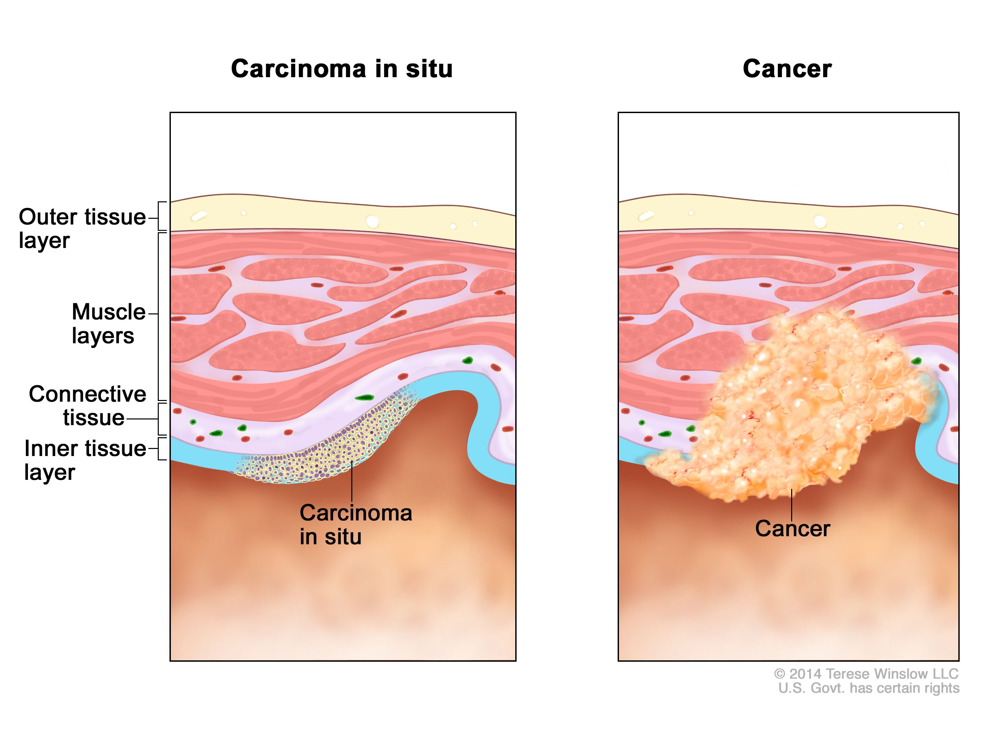
VPP a OPP
Poistnou udalosťou je stanovenie niektorej z diagnóz alebo uskutočnenie operácie, uvedených vo VPP v priebehu trvania poistenia.
Dňom vzniku poistnej udalosti je deň prvého stanovenia diagnózy, ktorá spĺňa podmienky definície poistnej udalosti
Poistné plnenie je jednorazové vo výške:
• 100 % dohodnutej PS pre diagnózy alebo operácie
• 20 % dohodnutej PS (čiastočné plnenie) pre diagnózy alebo operácie, pri ktorých je vo vybranom balíčku označenie „čiastočné plnenie“.

Slide 8
BALÍČKY KRITICKÝCH OCHORENÍ
Komplexný balíček klesajúca PS (56 diagnóz/operácií)
Komplexný balíček
(56 diagnóz/operácií)
Základný balíček
(28 diagnóz/operácií)
Balíček pre ženy
(6 diagnóz/operácií)
Balíček pre mužov
(14 diagnóz/operácií
Detský balíček
(32 diagnóz/operácií)

Slide 9
DIAGNÓZY KRITICKÝCH OCHORENÍ
CH
CH
CH/Ú
CH/Ú
CH/Ú
CH/Ú
CH/Ú
CH
Ú
CH/Ú
CH/Ú
CH/Ú
CH/Ú
CH/Ú
CH/Ú
CH/Ú
CH
CH
CH/Ú
CH/Ú
CH
CH/Ú
CH
CH/Ú
Ú
CH
CH/Ú
CH
Alzheimerova choroba
Demencia
Angioplastika troch ciev
Angioplastika (čiastočné plnenie)
Operácie aorty
Aplastická anémia
Nezhubný nádor mozgu
Slepota
Rakovina
In situ karcinóm vajcovodu (čiastočné plnenie)
In situ karcinóm prsníka (čiastočné plnenie)
In situ karcinóm krčka maternice (čiastočné plnenie)
In situ karcinóm pošvy (čiastočné plnenie)
In situ karcinóm vulvy (čiastočné plnenie)
Rakovina prostaty (čiastočné plnenie)
In situ karcinóm semenníka (čiastočné plnenie)
Zástava srdca mimo nemocnice
Kardiomyopatia
Kóma
Operácie vencovitých tepien - aorto-koronárny bypass
Hluchota
Diplégia
Encefalitída
Srdcový infarkt konkrétnej závažnosti
Srdcový infarkt akejkoľvek závažnosti (čiastočné plnenie)
Operácia srdcovej chlopne
Hemiplégia
Nákaza vírusom HIV pri výkone povolania
29. Nákaza vírusom HIV pri krvnej transfúzii
30. Chronické ochorenie pečene
31. Zlyhanie obličiek
32. Strata horných a dolných končatín
33. Strata sebestačnosti
34. Strata končatín a zraku
35. Strata reči
36. Ochorenie pľúc
37. Závažné poranenia hlavy
38. Transplantácia kostnej drene
39. Transplantácia celého srdca
40. Transplantácia obličky
41. Transplantácia pľúc
42. Transplantácia pečene
43. Transplantácia pankreasu
44. Ochorenie motorických neurónov
45. Roztrúsená skleróza
46. Svalová dystrofia
47. Paralýza (ochrnutie)
48. Paraplégia
49. Parkinsonova choroba
50. Pneumonektómia
51. Primárna pľúcna hypertenzia
52. Kvadruplégia
53. Ťažké popáleniny
54. Cievna mozgová príhoda (mozgová mŕtvica)
55. Subakútna sklerotizujúca panencefalitída
56. Bakteriálna meningitída
CH
CH
CH/Ú
CH/Ú
CH/Ú
CH
CH
CH/Ú
CH
CH
CH
CH
CH
CH
CH
CH
CH/Ú
CH
CH/Ú
CH/Ú
CH/Ú
CH/Ú
CH
CH
CH
CH
CH/Ú
CH

Slide 10
Invalidita

Slide 11
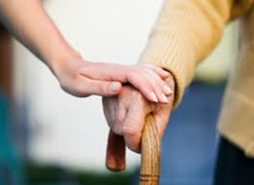
VPP a OPP
Invaliditou sa rozumie pokles schopnosti vykonávať zárobkovú činnosť v dôsledku dlhodobo nepriaznivého zdravotného stavu v porovnaní so zdravou fyzickou osobou.
Invalidita - bez výluk !!!, dátum PU je dátum vzniku invalidity, výplata nie je viazaná na výplatu dávok zo SP
Invalidita – bez čakacej doby na diagnostikovanie choroby
Dátumom vzniku PU v poistení invalidity je deň priznania invalidity s príslušným percentom miery poklesu schopnosti vykonávať zárobkovú činnosť uvedenú v lekárskom posudku.

Slide 12
Invalidita - výhody

Slide 13
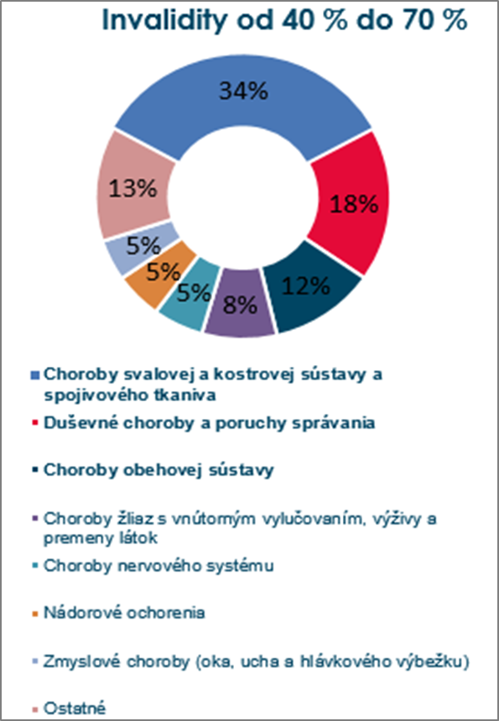
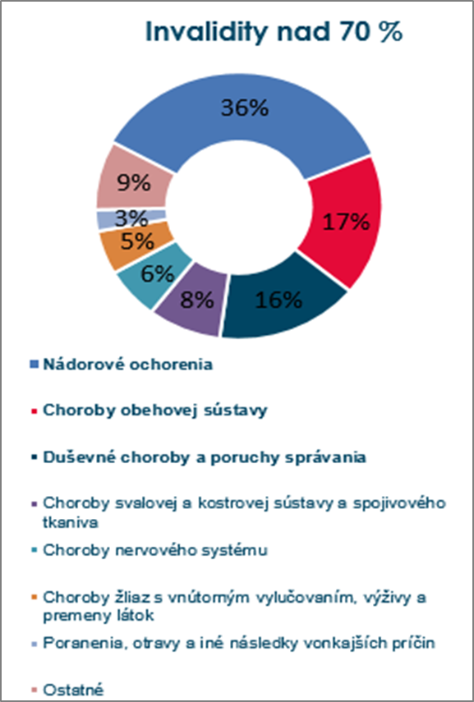
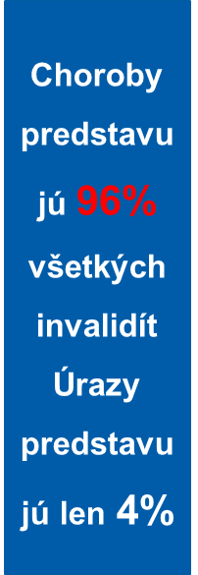
Štatistiky – Príčiny vzniku invalidity

Slide 14
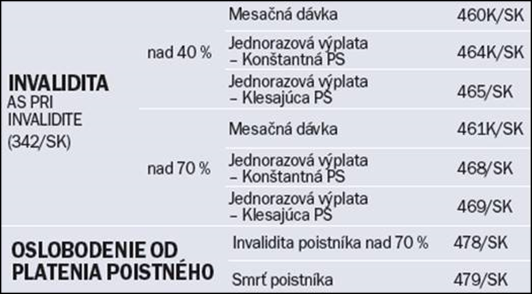
Poistná ochrana = zabezpečenie príjmu
Invalidita
Pre klientov od 18. rokov veku
Aj pre klientov bez príjmu
Bez čakacej doby na diagnostikovanie choroby
Čakacia lehota 18 mesiacov na „Rozhodnutie o priznaní invalidity“ (v prípade choroby)
Priznanie invalidity podľa Zákona o sociálnom poistení
Potvrdenie s právoplatným rozhodnutím kompetentného orgánu/osoby
Krytie „psychických chorôb“

Slide 15
Základné fakty o INVALIDITE
Priemerná výška vyplácaných dôchodkov (v mesiacoch)
+48,84%
+27,90%
+33,76%
Priemerná mesačná mzda v SK v 2009 bola 744 €
Priemerná mesačná mzda v SK v 2021 1.185€
+59,14%

Slide 16
Pracovná neschopnosť
Pracuje na Slovensku, odvody odvádza na SK a má lekára na Slovensku - ÁNO
Pracuje v krajine EÚ, odvody odvádza na SK a má lekára na SK - ÁNO
Pracuje v krajine EU, odvody platí v danej krajine /on, alebo jeho zamestnávateľ/ a lekára na Slovensku - ÁNO
Pracuje v krajine EÚ, odvody platí v danej krajine a lekára ma mimo SK - NIE
Invalidita
Pracuje na Slovensku, odvody odvádza na SK a má lekára na Slovensku - ÁNO
Pracuje v krajine EÚ, odvody odvádza na SK a má lekára na SK - ÁNO
Pracuje v krajine EU, odvody platí v danej krajine /on, alebo jeho zamestnávateľ/ a lekára na Slovensku – ÁNO
Pracuje v krajine EÚ, odvody platí v danej krajine a lekára ma mimo SK - v čase vzniku poistenia lekár má byť v SR, následne nemá vplyv na PU

Slide 17
„Úverová asistencia“
Balíček 1.rizika

Slide 18
Balíček 1. rizika
NOVÉ PRIPOISTENIA
Smrť + Invalidita nad 40 %
Smrť + Invalidita nad 70 %
Smrť + kritické ochorenia (komplexný balíček)
Smrť + kritické ochorenia (základný balíček)
Smrť + Invalidita nad 40 % + kritické ochorenia (komplexný balíček)
Smrť + Invalidita nad 70 % + kritické ochorenia (komplexný balíček)
Smrť + Invalidita nad 40 % + kritické ochorenia (základný balíček)
Smrť + Invalidita nad 70 % + kritické ochorenia (základný balíček)

Slide 19
Balíček 1. rizika
Lineárne klesajúce poistné sumy
UVA je bez bonusových krytí
50 % zľava pre nefajčiara v rámci kombinácie Smrť + Invalidita
30 % zľava pre fajčiara v rámci kombinácie Smrť + Invalidita
40 % zľava pre nefajčiara v rámci kombinácie Smrť + Invalidita + Kritické ochorenia / Smrť + Kritické ochorenia
25 % zľava pre fajčiara v rámci kombinácie Smrť + Invalidita + Kritické ochorenia / Smrť + Kritické ochorenia
ďalšia fixná zľava 15 % zľava pre dvojicu osôb

Slide 20
S Ú Ť A Ž !!!
10% z RP mimoriadna provízia pre každého
Rizikové životné poistenie s ročným poistným od 350€
Pre produkt exAXA – ActiveLife
Predĺžená do 30.4.2022

Slide 21
KONTAKTNÉ ÚDAJE:
Viktória Tarcali
životné poistenie, investície, dôchodky
+421 908 059 903
viktoria.tarcaliova@uniqa.sk

